Slide 1
«Знакомство детей старшего дошкольного возраста с миром профессий посредством применения «Кубика Блума».
Разработали воспитатели:
Цюжет Н.В.
Запольская Т.Н.
Муниципальное бюджетное дошкольное образовательное учреждение «Детский сад № 89»

Slide 2
Актуальность
Каждый педагог в процессе планирования образовательной деятельности задумывается над ее целями и конкретными задачами: как повторить, обобщить или систематизировать знания по теме? Как закрепить умения? Как сформировать интерес к теме? Подбирает необходимый материал, составляет задания, и именно здесь многие из педагогов попадают в ловушку: все вопросы и задания сводятся к тому, чтобы воспитанник знал и понимал материал.

Slide 3

ОСНОВНЫМ ВИДОМ ДЕЯТЕЛЬНОСТИ ДОШКОЛЬНИКОВ ЯВЛЯЕТСЯ ИГРОВАЯ ДЕЯТЕЛЬНОСТЬ, В ХОДЕ КОТОРОЙ ДЕТИ УЗНАЮТ ЧТО-ТО НОВОЕ, ЗАКРЕПЛЯЮТ УЖЕ ИЗВЕСТНЫЕ ЗНАНИЯ. ПОЭТОМУ В НАШЕЙ РАБОТЕ МЫ ИСПОЛЬЗУЕМ ТЕХНОЛОГИЮ «КУБИК БЛУМА» ПО ОЗНАКОМЛЕНИЮ С ПРОФЕССИЯМИ.

Slide 4

Основным видом деятельности дошкольников является игровая деятельность, в ходе которой дети узнают что-то новое, закрепляют уже известные знания. Поэтому в нашей работе мы использовали технологию «Кубик Блума» по ознакомлению с профессиями.

Slide 5


Кубик представляет собой объёмную фигуру, на сторонах которой написаны слова, являющиеся отправной точкой для ответа: «Назови»; «Почему»; «Объясни»; «Предложи»; «Придумай»; «Поделись».

Slide 6
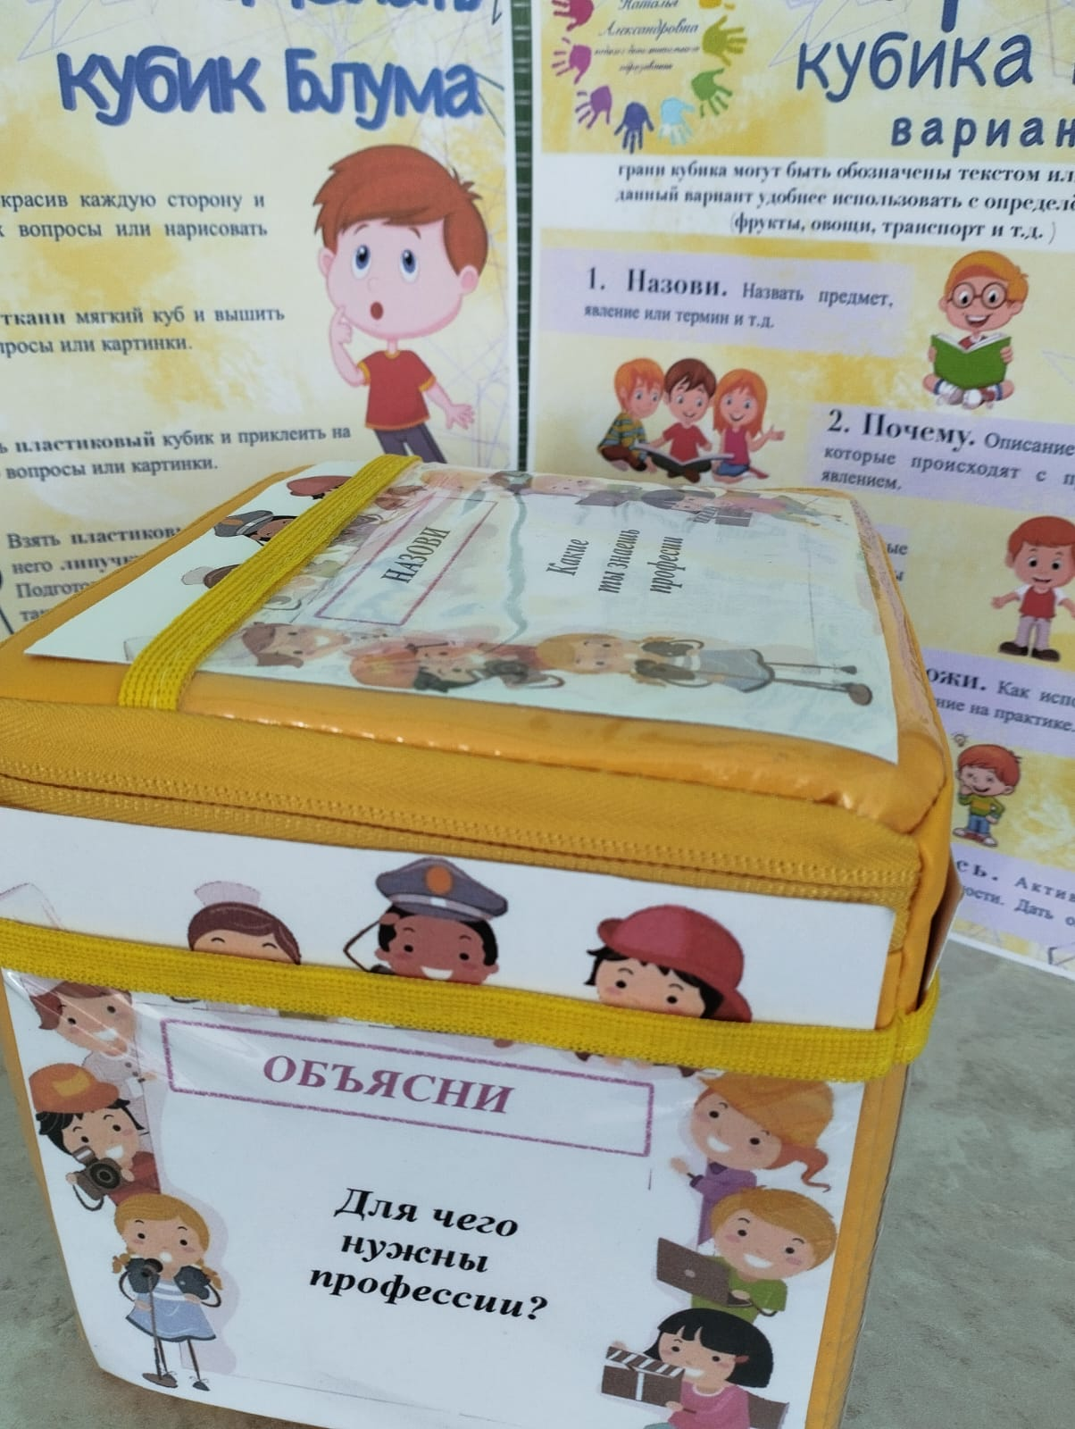
Использование кубика Блума при ознакомлении с профессиями.

Slide 7
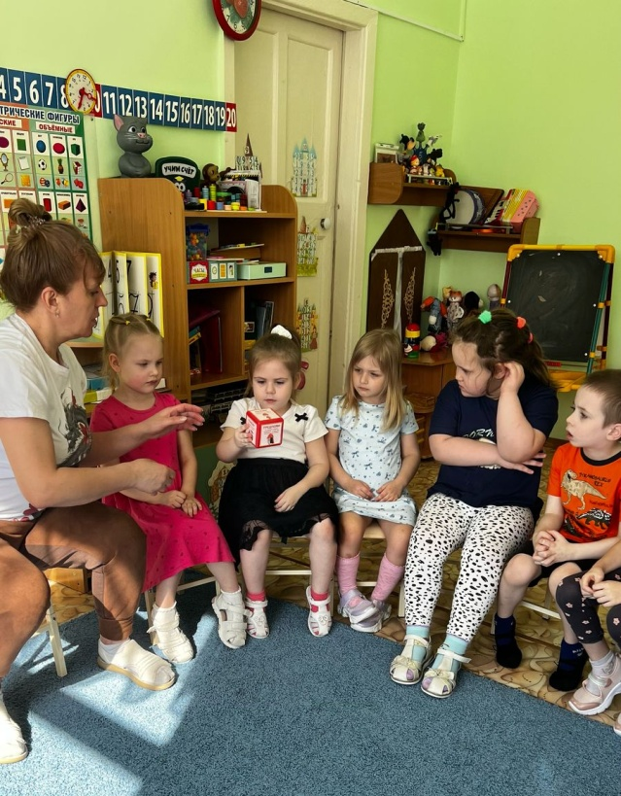
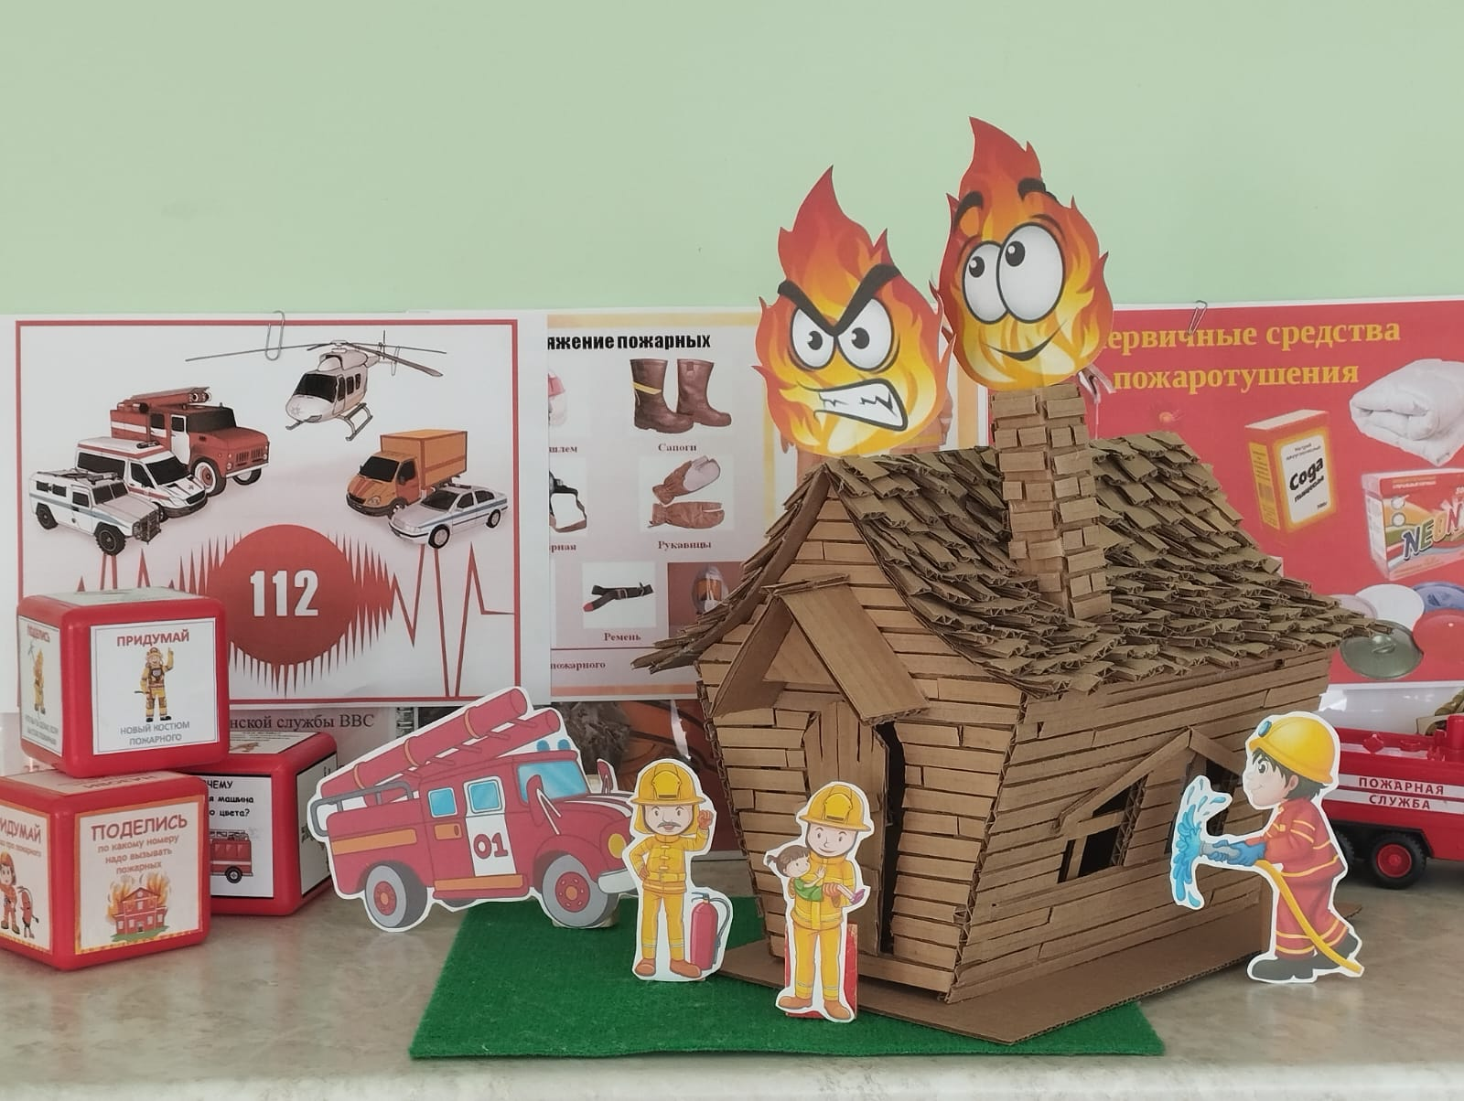
Использование кубиков Блума при закреплении знаний о профессии пожарного.

Slide 8
Применения «Кубик Блума» в образовательной деятельности отрывает большие возможности для творчества педагога и развития познавательного интереса детей как на занятиях, так и в самостоятельной деятельности. данные приемы очень нравятся детям, они быстро осваивают прием «Кубик Блума» .
А педагогу этот прием помогает развивать навыки критического мышления в активной и занимательной форме, проверять знания и умения воспитанников.

